Slide 1
Rollenflows für Schulung und Abstimmung
flexibel.one
Patient, Arzt und Studienzentrum
Wie flexibel.one die Erfassung, klinische Prüfung und Studienkoordination über Rollen zusammenführt.
Eine Plattform, drei Arbeitsrealitäten
3
6
zentrale Rollenflows
Demo-Screenshots
Patienten erfassen eigene Verlaufsdaten. Ärztinnen und Ärzte prüfen klinische Signale. Das Studienzentrum steuert Rollen, Datenqualität und Export.
1
durchgängige Vertrauenskette
lokale Datenhaltung
verschlüsselte Synchronisation
Audit Trail
Ziel des Decks
Gemeinsames Bild der operativen Abläufe: Was tut die Rolle, was passiert im System, und welcher Nutzen entsteht für Behandlung und Studie?
Quellen: flexibel.one Handbücher Patient, Arzt und Studienzentrum (Entwurf, 19.04.2026). Screenshots: Demo-Ansichten für Flow-Erklärung.

Slide 2
Gesamtfluss
flexibel.one
Drei Rollen, ein gemeinsamer Verlauf
Rollen und Kontakte bestimmen, welche Daten sichtbar werden; die Daten bleiben lokal und werden autorisiert synchronisiert.
Patient
Arzt
Studienzentrum
Selbsteinschätzung, Tagebuch, Temperatur, WBC, Kontakte
Patientenübersicht, klinische Assessments, Verlauf, Export
Rollenvergabe, Import, Monitoring, Journal, Studienexport
freigegebene Datenkanäle
Vertrauenskette
Systemprinzip
Einladungen etablieren Kontakte. Rollen-Zertifikate steuern Rechte. Journal-Ereignisse machen Einladungen, Rollenzuweisungen, Einreichungen und Exporte nachvollziehbar.
Quellen: flexibel.one Handbücher Patient, Arzt und Studienzentrum (Entwurf, 19.04.2026). Screenshots: Demo-Ansichten für Flow-Erklärung.

Slide 3
Patientenfluss
flexibel.one
Vom Einladungslink zur wöchentlichen Erfassung
Der Patientenflow ist bewusst auf wenige wiederholbare Schritte reduziert: Identität, Verbindung, Aufgaben, Einreichung.
1
Identität einrichten
2
Einladung annehmen
3
Aufgaben ausfüllen
Lokales Konto erstellen oder wiederherstellen; Wiederherstellungshinweise sicher verwahren.
QR-Code oder Link des Behandlungsteams öffnen und Verbindung bestätigen.
Wöchentliche Spastik-, Funktions- und Schmerzwerte sowie Fragebögen dokumentieren.
4
Daten teilen
Wichtig für Schulung
Autorisierte Kontakte sehen freigegebene Verlaufsdaten und Journal-Einträge.
flexibel.one ersetzt keine Notfallwege. Bei neuen starken Schmerzen, deutlicher Verschlechterung oder akuten Symptomen gelten die lokalen Kontakt- und Notfallregeln.
Quellen: flexibel.one Handbücher Patient, Arzt und Studienzentrum (Entwurf, 19.04.2026). Screenshots: Demo-Ansichten für Flow-Erklärung.

Slide 4
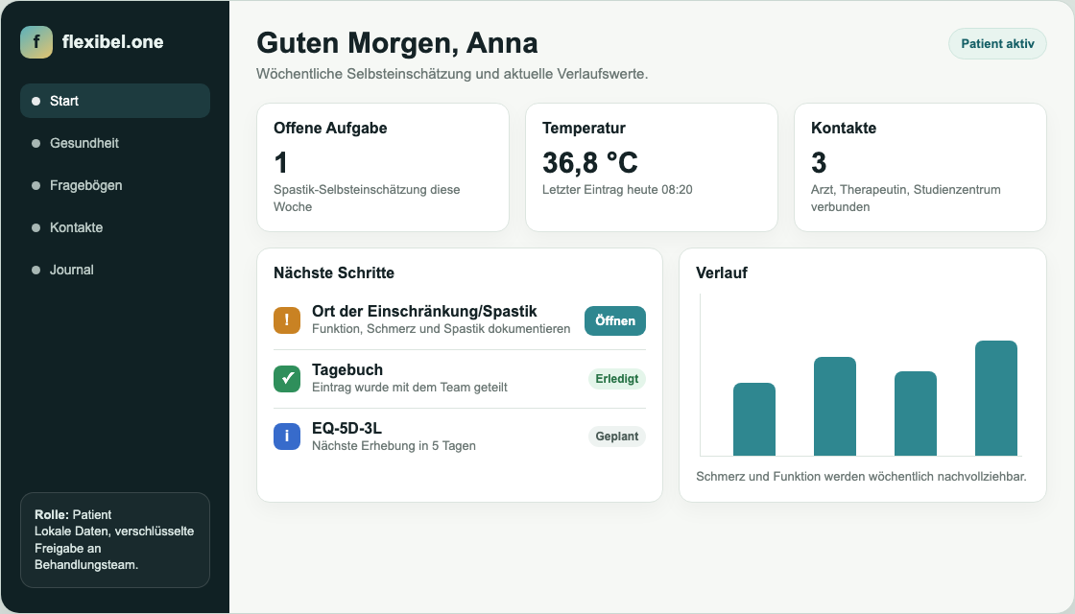
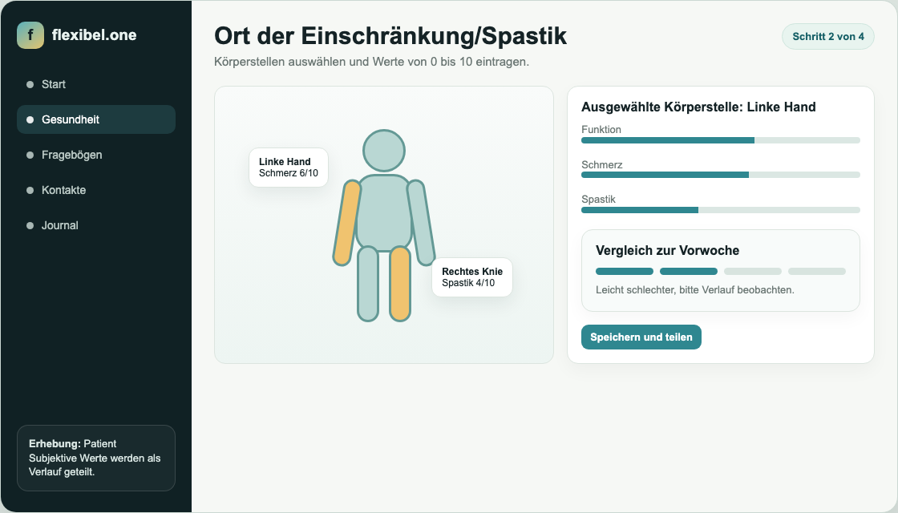
Patientenoberfläche
flexibel.one
Aufgabenliste und Selbsteinschätzung
Screenshots zeigen die Patientensicht: Startseite mit offenen Aufgaben und strukturierte Erfassung der betroffenen Körperstellen.
Was Patientinnen und Patienten tun
Was das System beiträgt
Offene Aufgabe öffnen, Symptome dokumentieren, Werte speichern und die Freigabe an das Behandlungsteam nutzen.
Die Erfassung wird strukturiert, zeitlich verortet und als Verlauf für Arzt und Studienzentrum nachvollziehbar.
Quellen: flexibel.one Handbücher Patient, Arzt und Studienzentrum (Entwurf, 19.04.2026). Screenshots: Demo-Ansichten für Flow-Erklärung.

Slide 5
Arztfluss
flexibel.one
Vom Patientenüberblick zur Bewertung
Die ärztliche Sicht bündelt autorisierte Daten, damit Auffälligkeiten, Follow-up und Export ohne Medienbruch geprüft werden können.
1
Rolle prüfen
2
Patient öffnen
3
Assessment erfassen
Doctor/Arzt aktiv, Studienzentrum verbunden, Patientenansicht sichtbar.
Selbsteinschätzungen, Tagebuch, Temperatur, WBC und Studienstatus sichten.
MAS-nahe Tonusbewertung, Parese und Schmerz pro Region dokumentieren.
4
Verlauf bewerten
Klinischer Fokus
Follow-up, Therapiebedarf oder Studienaktion nach lokaler SOP ableiten.
Besonders relevant sind erstmalige Tonuserhöhung, klare Verschlechterung zur Vorwoche, neue starke Schmerzen, fehlende Wochenwerte oder widersprüchliche Angaben.
Quellen: flexibel.one Handbücher Patient, Arzt und Studienzentrum (Entwurf, 19.04.2026). Screenshots: Demo-Ansichten für Flow-Erklärung.

Slide 6
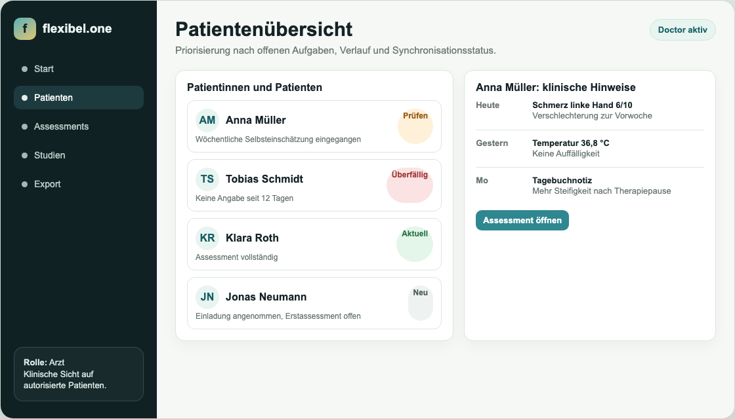
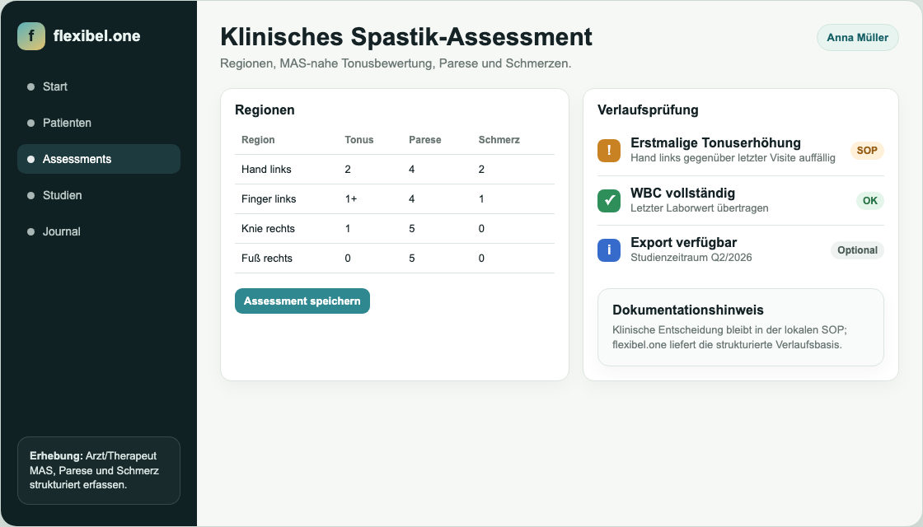
Arztoberfläche
flexibel.one
Priorisierung und Assessment
Die Patientenauswahl führt direkt zur klinischen Bewertung und macht relevante Veränderungen sichtbar.
Patientenübersicht
Klinisches Assessment
Risiko- und Aufgabenhinweise helfen, frische Patientendaten nicht in einer Liste zu verlieren.
Regionen, Tonus, Parese und Schmerz werden strukturiert erfasst und als Verlauf nutzbar.
Quellen: flexibel.one Handbücher Patient, Arzt und Studienzentrum (Entwurf, 19.04.2026). Screenshots: Demo-Ansichten für Flow-Erklärung.

Slide 7
Studienzentrumsfluss
flexibel.one
Rollen, Import und Datenqualität zusammenführen
Hier entsteht die operative Ordnung: wer teilnehmen darf, welche Aufgaben offen sind und welche Datensätze exportbereit sind.
1
Vertrauen aktivieren
2
Rollen vergeben
3
Patienten importieren
StudyCenter-Rolle mit Admin-Vertrauensanker prüfen.
Ärzte, Therapeuten und Patienten per Link oder QR-Code einladen.
Excel-Vorlage validieren, Dubletten prüfen, Einladungen vorbereiten.
4
Studie monitoren
Governance-Punkt
Fälligkeiten, Datenqualität, Journal und Exportstatus prüfen.
Rollenzuweisungen und Exporte sind besonders schützenswert. Sie werden im Journal nachvollziehbar und müssen lokalen SOPs, Einwilligung und Datenschutzfreigaben folgen.
Quellen: flexibel.one Handbücher Patient, Arzt und Studienzentrum (Entwurf, 19.04.2026). Screenshots: Demo-Ansichten für Flow-Erklärung.

Slide 8
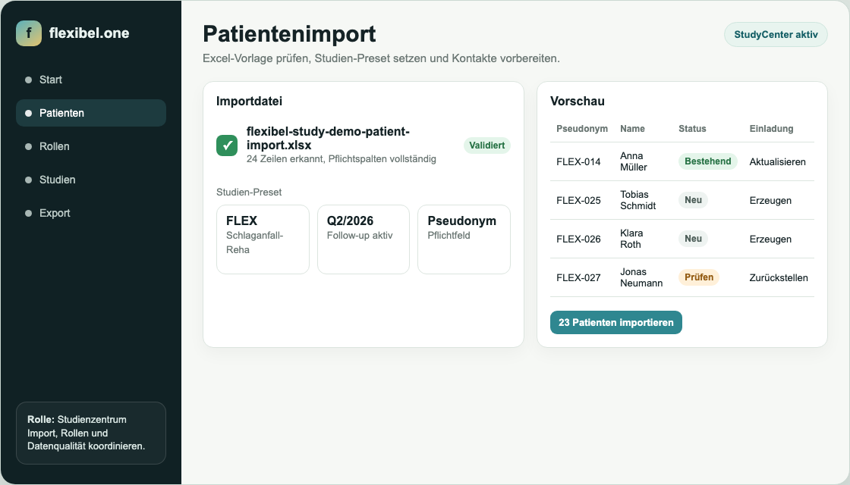
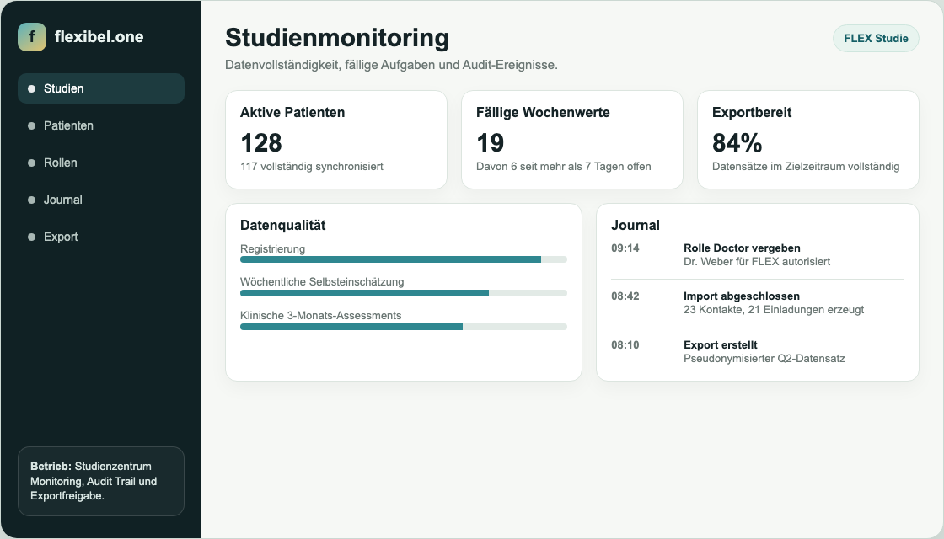
Studienzentrumsoberfläche
flexibel.one
Import und Monitoring im operativen Takt
Die Studienzentrumsansicht verbindet Patientenaufnahme, Rollenvergabe, Datenqualität und Exportbereitschaft.
Importkontrolle
Monitoring
Vorlage, Pseudonym, Studienzuordnung und Einladungen werden vor der Aktivierung plausibilisiert.
Fällige Wochenwerte, 3-Monats-Assessments, Journal und Exportstatus werden in einer Sicht geprüft.
Quellen: flexibel.one Handbücher Patient, Arzt und Studienzentrum (Entwurf, 19.04.2026). Screenshots: Demo-Ansichten für Flow-Erklärung.

Slide 9
Vertrauen und Datenfreigabe
flexibel.one
Kontakt, Rolle und Freigabe prüfen
Das ist der wichtigste Erklärpunkt für Schulung, Support und Fehlersuche.
Kontakt
Rolle
Freigabe
Einladung per Link oder QR-Code etabliert die Verbindung zwischen Geräten.
Zertifikat legt fest, ob Patient, Doctor, Therapist oder StudyCenter aktiv ist.
Datenkanäle bestimmen, welche Verlaufsdaten bei wem sichtbar werden.
alle drei prüfen
Patient fehlt in der Liste: Einladung, Rolle Patient und direkte/freigegebene Verbindung prüfen.
Export unvollständig: Zeitraum, Datentypen, Einwilligung und Studienfilter prüfen.
Daten sind leer: Synchronisation, Datenkanäle, Identität und Rollenrechte prüfen.
Quellen: flexibel.one Handbücher Patient, Arzt und Studienzentrum (Entwurf, 19.04.2026). Screenshots: Demo-Ansichten für Flow-Erklärung.

Slide 10
Kurzfazit
flexibel.one
Drei Flows, ein gemeinsamer Betriebsablauf
Für Rollout und Support lohnt sich eine klare Trennung: Was macht die Person, was macht flexibel.one, was regelt die SOP?
Patient
Arzt
Studienzentrum
Einladung angenommen
Patientenliste priorisiert
Rollen und Import kontrolliert
Wöchentliche Werte erfasst
Assessment dokumentiert
Datenqualität überwacht
Kontakte und Freigabe verstanden
Follow-up nach SOP abgeleitet
Export freigegeben und protokolliert
Gemeinsamer Nenner: Rollenrechte, synchronisierte Verlaufsdaten und Journal-Ereignisse müssen bei jeder Schulung sichtbar erklärt werden.
Quellen: flexibel.one Handbücher Patient, Arzt und Studienzentrum (Entwurf, 19.04.2026). Screenshots: Demo-Ansichten für Flow-Erklärung.

